Slide 1
ĐỒ ÁN MÔN HỌC ĐỒ HỌA MÁY TÍNH
Xây dựng ứng dụng kết xuất ảnh với góc nhìn tùy ý dựa vào ảnh 2D cho trước. Tìm hiểu mô hình NeRF và NeRF cải tiến.
Sinh viên báo cáo:
- Bùi Văn Thiên - 24120138
- Nguyễn Minh Khoa - 24120073
HCMUS UNIVERSITY OF SCIENCE

Slide 2
Nội dung báo cáo
Giới thiệu đề tài
Các công trình nghiên cứu liên quan
Đánh giá thực nghiệm và lựa chọn phương pháp

Slide 3
I. GIỚI THIỆU ĐỀ TÀI

Slide 4
Ý nghĩa khoa học
Con người có thể dễ dàng hình dung được thông tin độ sau của một tập ảnh 2D.
Bài toán được đặt ra là: Làm thế nào để mô phỏng khả năng đó của con người cho máy tính?
Mô hình NeRF được sinh ra để giải bài toán này.
Sử dụng biểu diễn đã học để tổng hợp hình ảnh tại những góc nhìn chưa xuất hiện trong dữ liệu đầu vào.

Slide 5

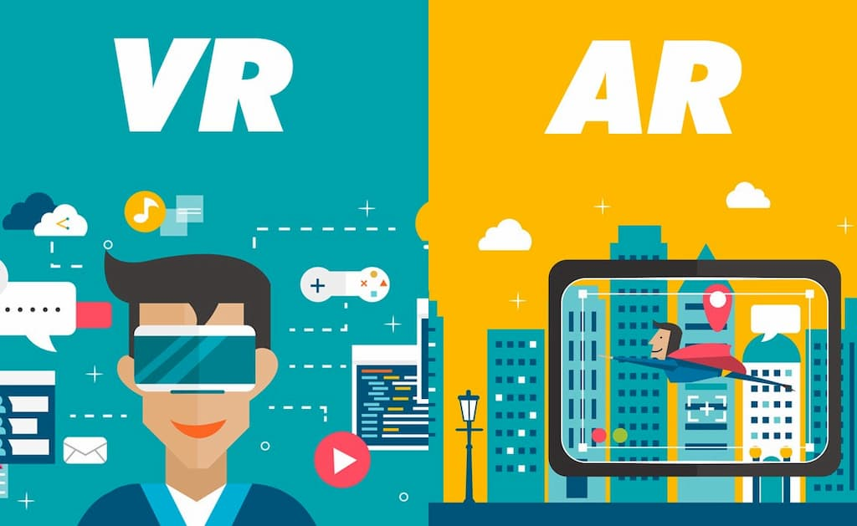
Ý nghĩa thực tiễn
Thực tế ảo VR, tang cường ảo AR.
Số hóa di sản và hiện vật.
Thương mại điện tử, bất động sản và du lịch.
Robot học, bản đồ và kỹ xảo điện ảnh.

Slide 6
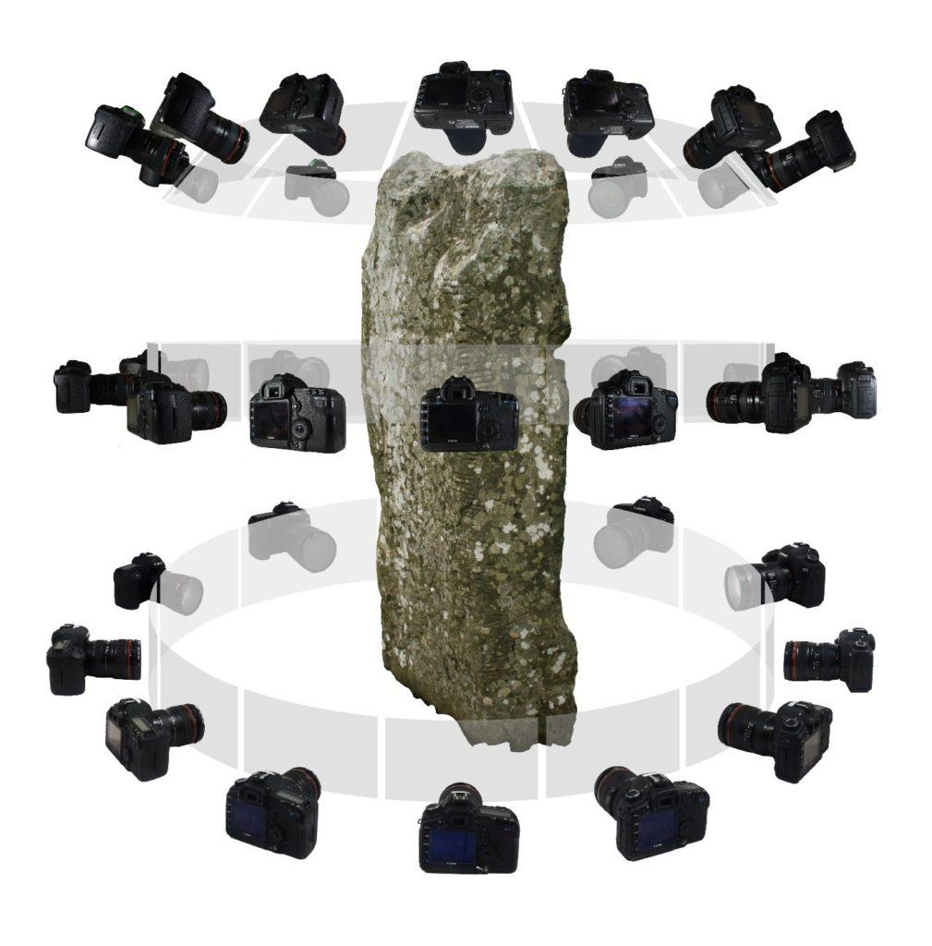
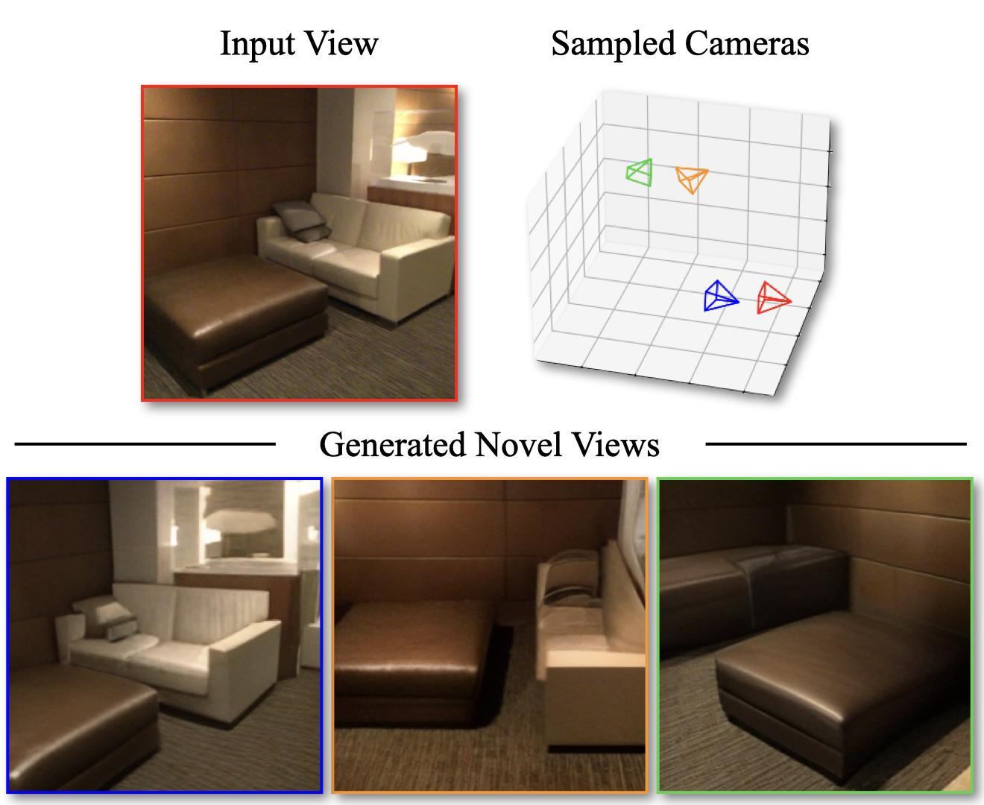
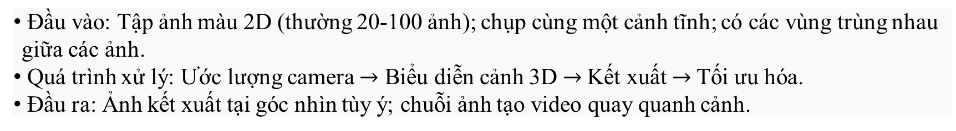
Phát biểu bài toán
Đầu vào: Tập ảnh màu 2D (thường 20-100 ảnh); chụp cùng một cảnh tĩnh; có các vùng trùng nhau giữa các ảnh.
Quá trình xử lý: Ước lượng camera $→$ Biểu diễn cảnh 3D $→$Kết xuất $→$Tối ưu hóa.
Đầu ra: Ảnh kết xuất tại góc nhìn tùy ý; chuỗi ảnh tạo video quay quanh cảnh.

Slide 7


Quy trình tổng hợp góc nhìn mới
Công đoạn 1 – Ước lượng tham số Camera
SfM $→$ma trận nội tại, xoay và tâm camera
Công đoạn 2 – Biển diễn cảnh 3D
MLP / Voxel / Hash Grid / Tensor
Công đoạn 3 – Kết xuất ảnh
Ray Marching / Volume Rendering
Công đoạn 4 – Tối ưu hóa
Loss $→$ Gradient Descent $→$ Cập nhật tham số

Slide 8
II. Các công trình nghiên cứu liên quan

Slide 9
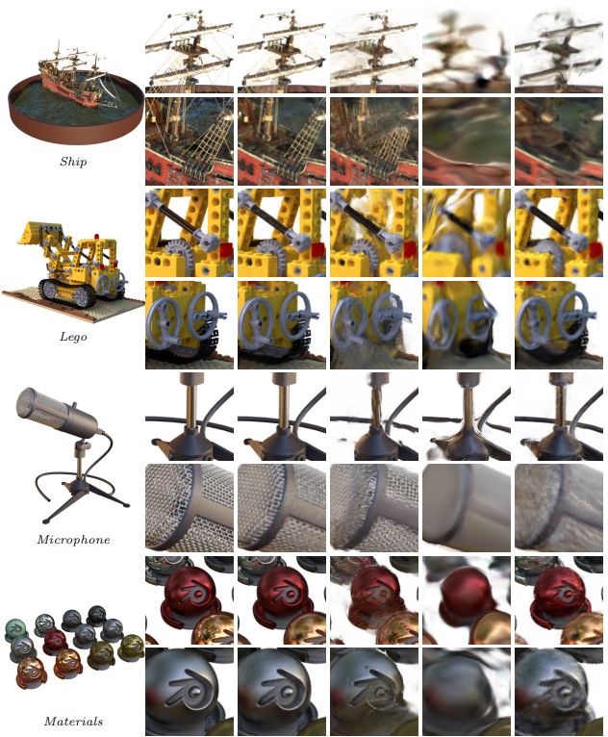
Các bộ dữ liệu đánh giá
Bộ dữ liệu | Quy mô | Đặc điểm
NeRF-Synthetic (Blender) | 8 cảnh | Cảnh tổng hợp, nhiều chi tiết hình học và vật liệu.
Real Forward-Facing | 8 cảnh | Cảnh thực, góc nhìn chủ yếu hướng về phía trước.
Mip-NeRF 360 | 9 cảnh | 5 cảnh ngoài trời, 4 cảnh trong nhà; không gian 360° không giới hạn.

Slide 10
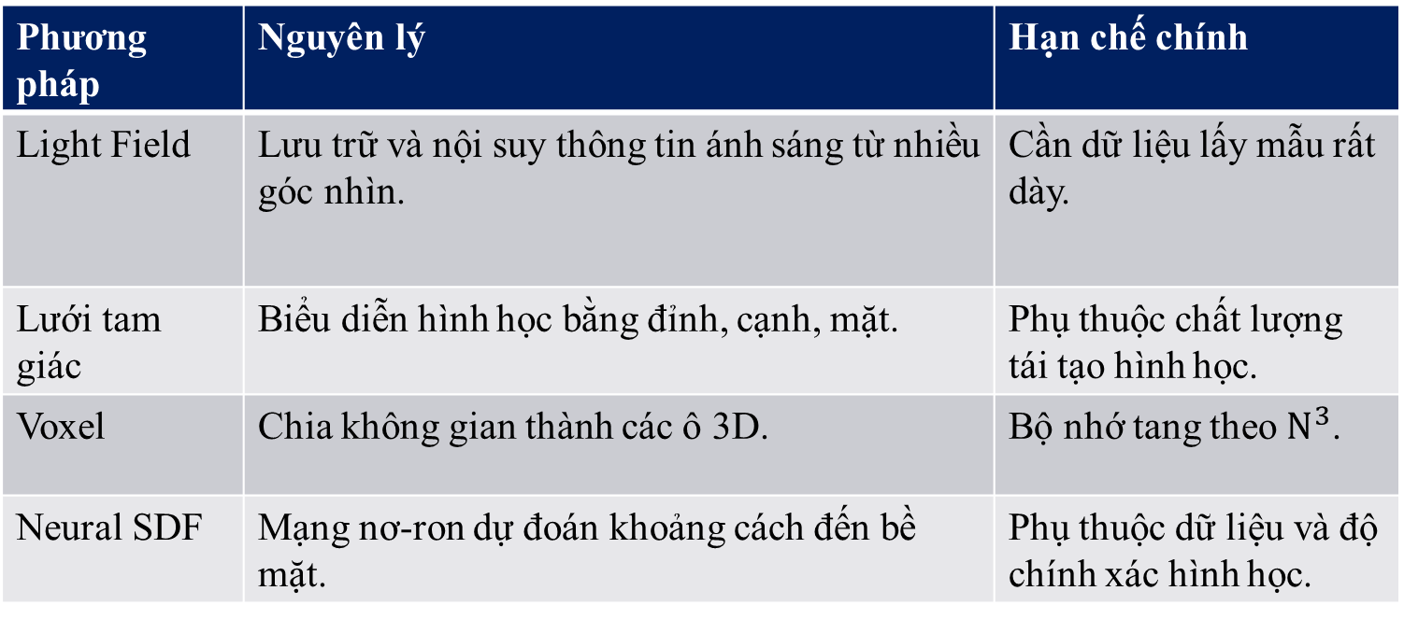
Các phương pháp trước NeRF
Phương pháp | Nguyên lý | Hạn chế chính
Light Field | Lưu trữ và nội suy thông tin ánh sáng từ nhiều góc nhìn. | Cần dữ liệu lấy mẫu rất dày.
Lưới tam giác | Biểu diễn hình học bằng đỉnh, cạnh, mặt. | Phụ thuộc chất lượng tái tạo hình học.
Voxel | Chia không gian thành các ô 3D. | Bộ nhớ tang theo $N^{3}$.
Neural SDF | Mạng nơ-ron dự đoán khoảng cách đến bề mặt. | Phụ thuộc dữ liệu và độ chính xác hình học.

Slide 11
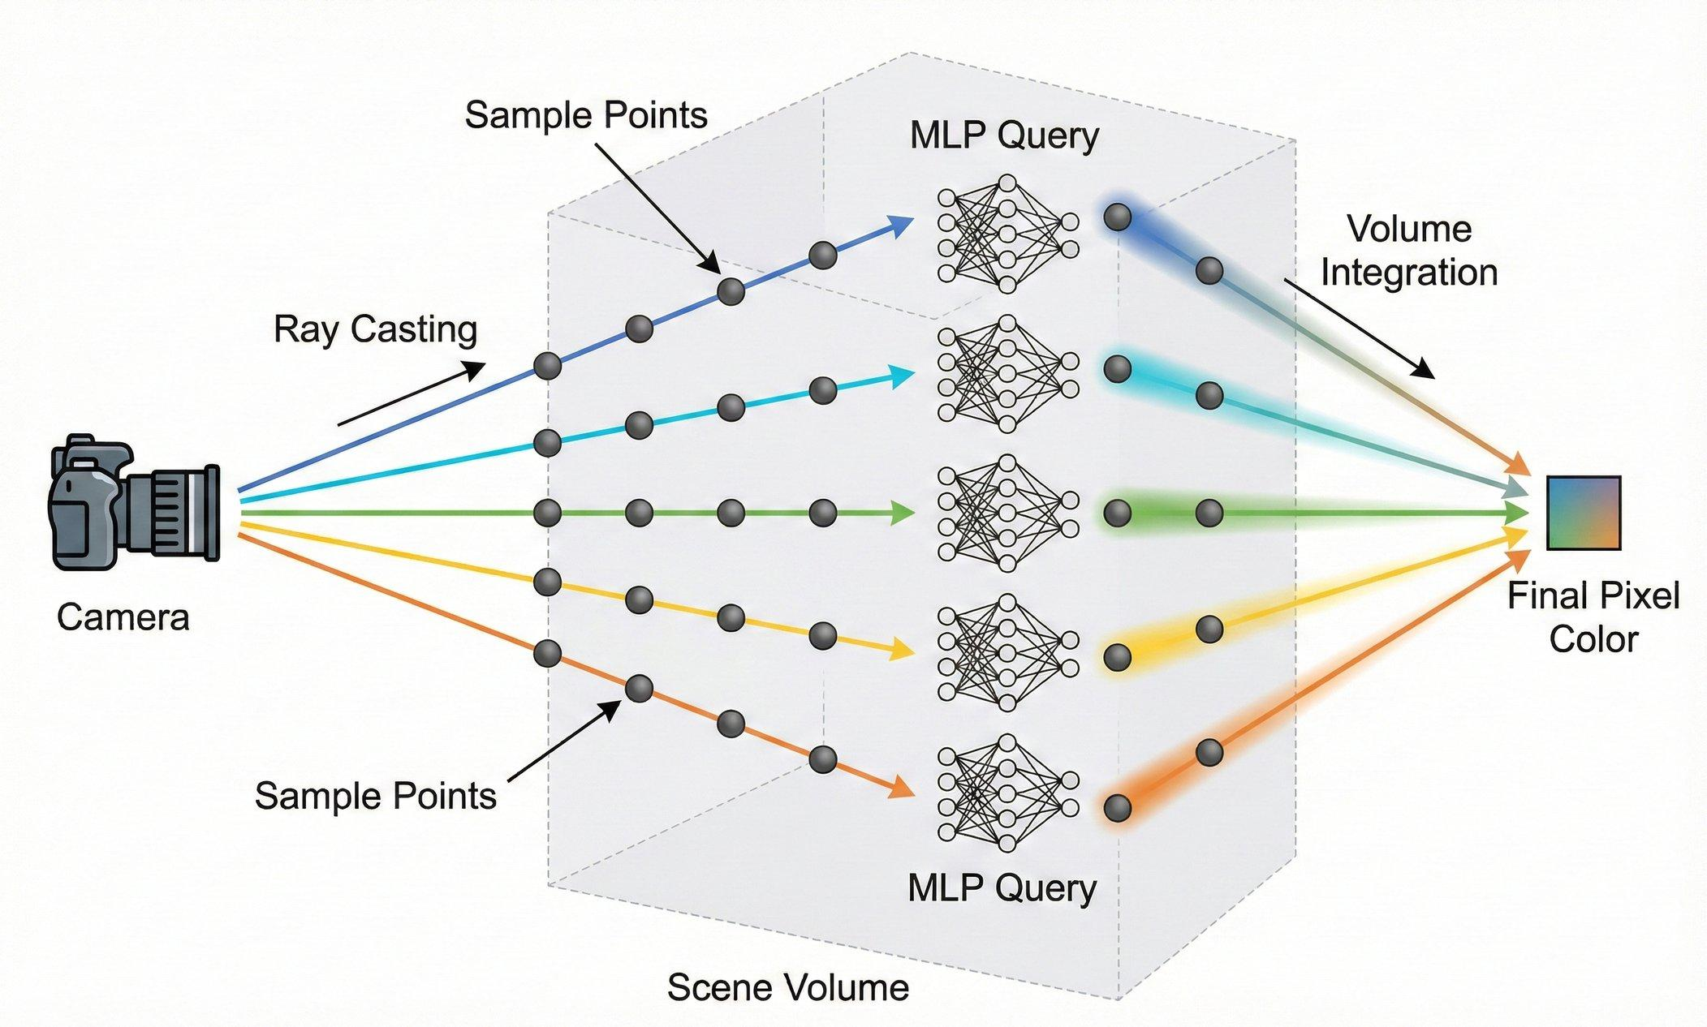
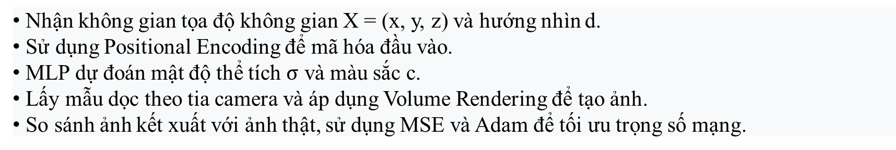
Nguyên lý hoạt động của NeRF
Nhận không gian tọa độ không gian X = (x, y, z) và hướng nhìn d.
Sử dụng Positional Encoding để mã hóa đầu vào.
MLP dự đoán mật độ thể tích $σ$ và màu sắc c.
Lấy mẫu dọc theo tia camera và áp dụng Volume Rendering để tạo ảnh.
So sánh ảnh kết xuất với ảnh thật, sử dụng MSE và Adam để tối ưu trọng số mạng.

Slide 12
Hạn chế của NeRF
Hạn chế | Nguyên nhân
Huấn luyện chậm | MLP phải xử lý nhiều điểm mẫu, tính gradient qua nhiều vòng lặp.
Kết xuất chậm | Cần nhiều lượt truy vấn mạng trên mỗi tia.
Hiện tượng răng cưa | Mỗi pixel được mô hình hóa bằng một tia lý tưởng.
Khó xử lý cảnh 360° | Cách tham số hóa không gian chưa phù hợp với cảnh không giới hạn.
Phụ thuộc camera | Sai số tư thế camera làm sai lệch vị trí tia.

Slide 13
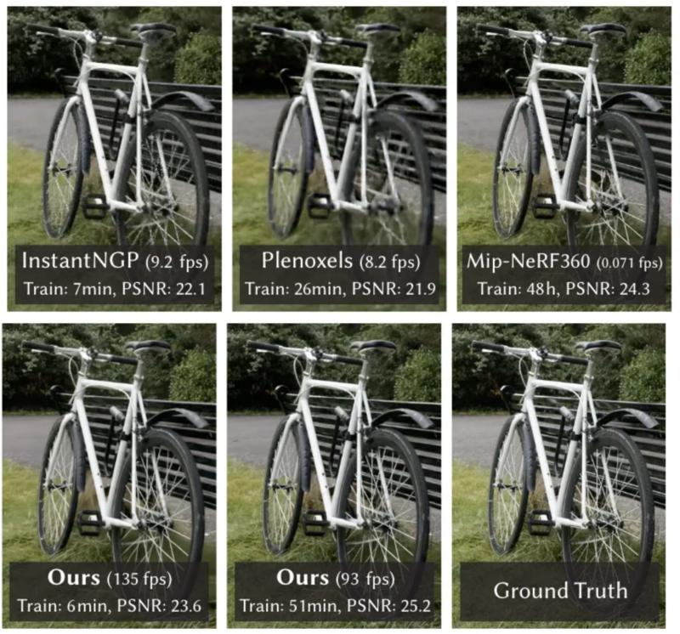
Các phương pháp cải tiến từ NeRF
Phương pháp | Cải tiến nổi bật
Mip-NeRF | Giảm răng cưa.
Mip-NeRF 360 | Cải tiến biểu diễn các cảnh bao quát 360°.
Instant-NGP | Tăng tốc độ huấn luyện.
Plenoxels | Biểu diễn bằng lưới voxel thưa.
TensoRF | Phân rã tensor hạng thấp.
NeRF++ | Cải thiện biểu diễn cảnh 360°.
3D Gaussian Splatting | Gaussian 3D tường minh và Splatting.

Slide 14
III. Đánh giá thực nghiệm và lựa chọn phương pháp

Slide 15
So sánh định lượng các phương pháp
Bộ dữ liệu: NeRF-Synthetic (Blender).
Nguồn: 2022 Instant Neural Graphics Primitives with a Multiresolution Hash Encoding.
Phương pháp | PSNR trung bình (dB) | Thơi gian huấn luyện
NeRF | 31.005 | ~hours
Mip-NeRF | 33.090 | ~hours
NSVF | 31.739 | ~hours
Instant-NGP (Frequency) | 30.056 | 5 min
Instant-NGP (Hash) | 33.176 | 5 min

Slide 16
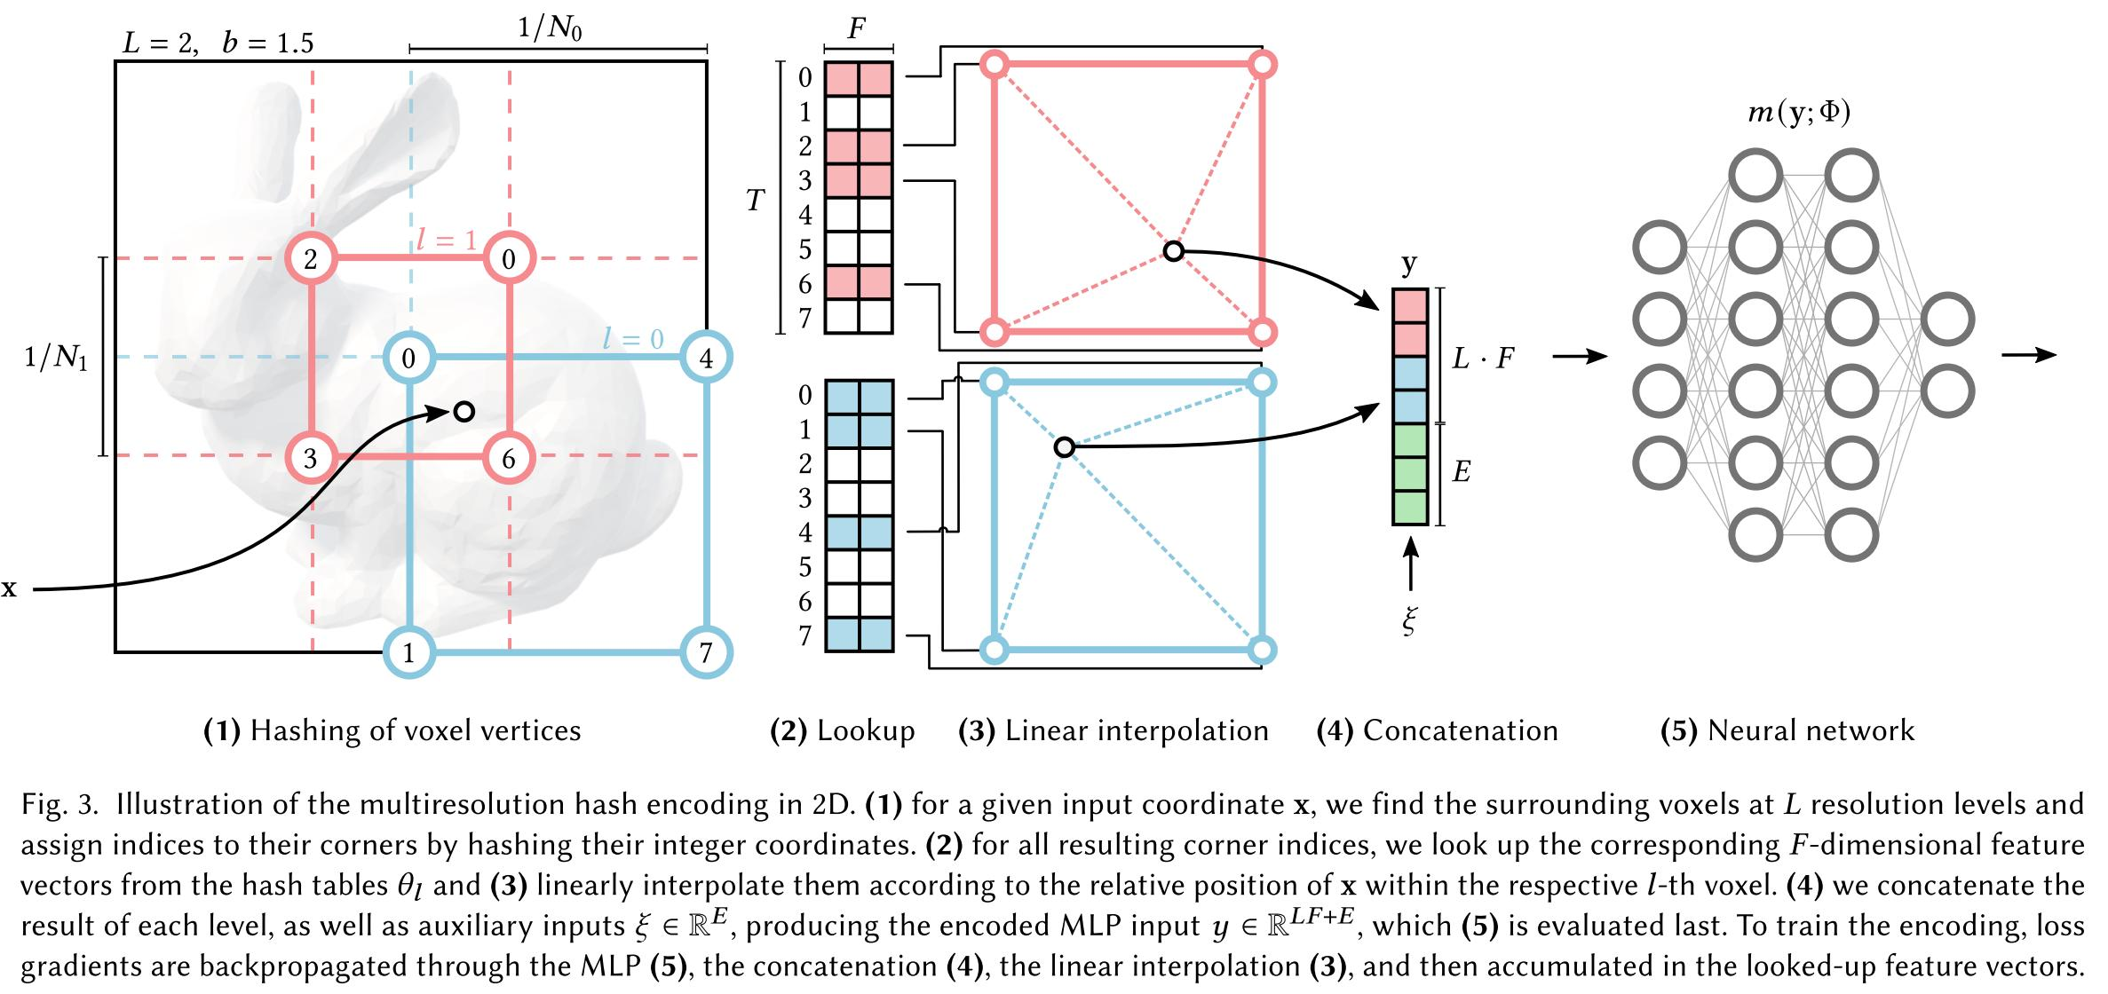
Lựa chọn mô hình khảo sát
Dựa vào kết quả thực nghiệm, nhóm sẽ chọn mô hình Instant-NGP để khảo sát.

Slide 17
Cảm ơn thầy và các bạn đã lắng nghe

